Slide 1
Radicales

Slide 2




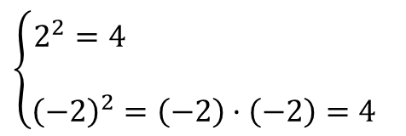

3. Raíces
1/10
Concepto.
Una raíz (cuadrada) consiste en buscar un número que multiplicado por sí mismo dos veces dé como resultado el número dentro de la raíz
$$\sqrt{4}=$$
$$2$$
Existen dos números que elevados al cuadrado (multiplicados por sí mismos dos veces) dan 4:
$$\left\{\begin{matrix}2^{2}=4 \\ \\ {\left(−2\right)}^{2}=\left(−2\right)·\left(−2\right)=4\end{matrix}\right.$$
$$\sqrt{4}=±2$$

Slide 3



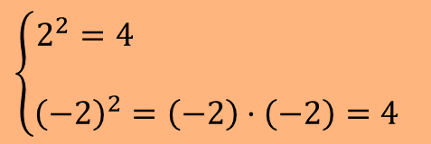
3. Raíces
2/10
Concepto.
Sólo hay una raíz cuadrada que tiene una sola solución
$$\sqrt{0}=0$$
¿Qué ocurre si buscamos raíces cuadradas negativas?
$$\left\{\begin{matrix}2^{2}=4 \\ \\ {\left(−2\right)}^{2}=\left(−2\right)·\left(−2\right)=4\end{matrix}\right.$$
$$\sqrt{−4}=$$
$$\sqrt{−4}=∄ \left(no existe\right)$$

Slide 4

3. Raíces
3/10
Concepto.
  Calcular una raíz cuadrada consiste en calcular qué número elevado al cuadrado da como resultado el radicando.
  Las raíces cuadradas de números positivos tienen 2 soluciones, una positiva y una negativa.
  La raíz de cero tiene una solución, cero.
  Las raíces cuadradas de números negativos no existen (ningún número al cuadrado puede dar negativo)
$$\sqrt{a}=x⇒a=x^{2}$$
$$\begin{matrix}\sqrt{a}=±b si a>0 & & \sqrt{0}=0 & & \sqrt{a} ∄ si a<0\end{matrix}$$

Slide 5
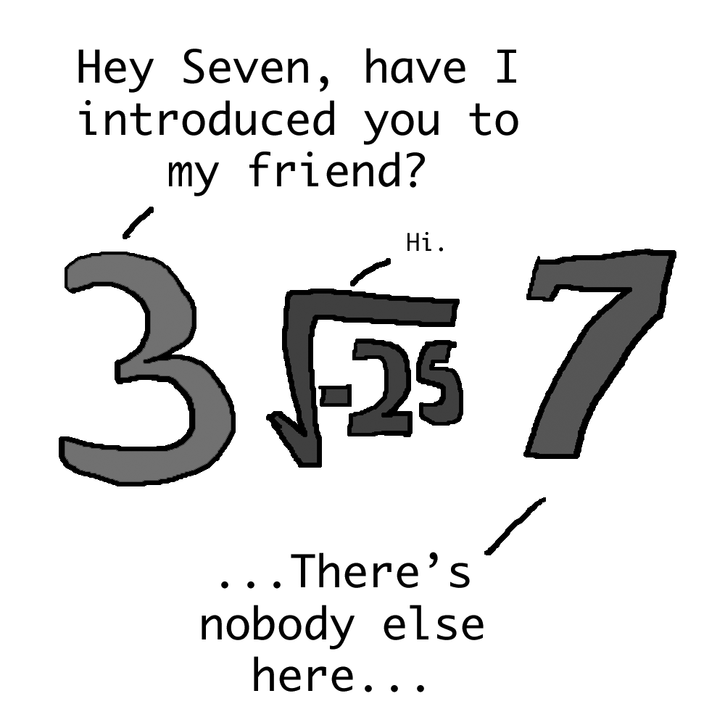

3. Raíces
3.5/10

Slide 6



3. Raíces
4/10
Concepto.
  Ahora bien: si la raíz cuadrada está dentro de una operación combinada, se toma sólo la raíz positiva (con el signo que lleve detrás)
$$\sqrt{4}=±2$$
PERO
$$1+\sqrt{4}=1+2=3$$
$$1−\sqrt{4}=1−2=−1$$

Slide 7
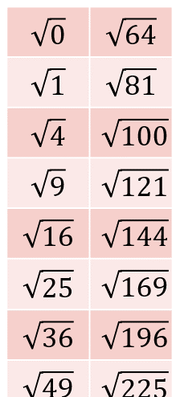
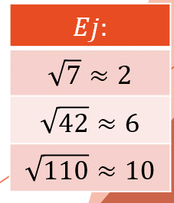
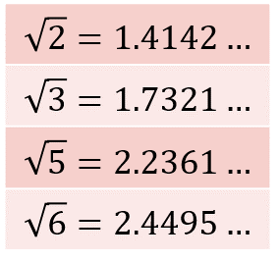
3. Raíces
5/10
Raíces de cuadrados perfectos y de otros números
  Una raíz no tiene por qué dar un valor exacto
  Si el resultado es exacto, el número original se llama cuadrado perfecto.
Y, si no es así, hay dos opciones:
  Estimar la raíz (aproximando)
  Utilizar la calculadora (resultado exacto)

Slide 8
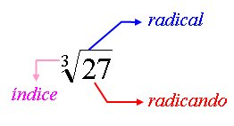
3. Raíces
6/10
Raíces no cuadradas
Por ejemplo, la raíz cúbica.
Consiste en encontrar qué número elevado al cubo da 27

Slide 9
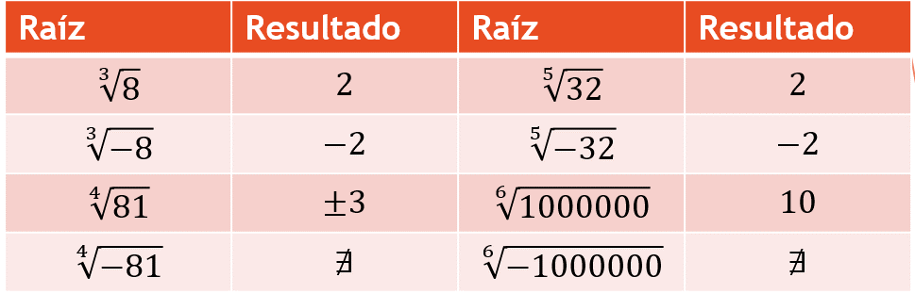

3. Raíces
7/10
Raíces no cuadradas
$$±$$
¿Encuentras alguna regla general?

Slide 10
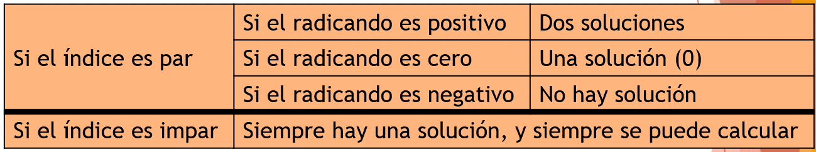






3. Raíces
8/10
Raíces no cuadradas
¿Nº de soluciones?
$$\sqrt[5]{12354}=$$
$$\sqrt[4]{147589}=$$
$$\sqrt[4]{0}=$$
$$\sqrt[7]{−25468}=$$
$$\sqrt[4]{−147589}=$$
$$\sqrt[17]{0}=$$

Slide 11
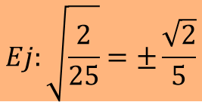

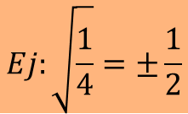
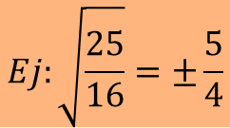

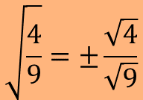
3. Raíces
9/10
Raíz de una fracción
$$\sqrt{\frac{4}{9}}$$
Se hace la raíz “arriba” y “abajo” por separado
$$\sqrt{\frac{4}{9}}=±\frac{\sqrt{4}}{\sqrt{9}}$$
$$=±\frac{2}{3}$$
$$Ej:\sqrt{\frac{25}{16}}=±\frac{5}{4}$$
$$Ej:\sqrt{\frac{1}{4}}=±\frac{1}{2}$$
$$Ej:\sqrt{\frac{2}{25}}=±\frac{\sqrt{2}}{5}$$

Slide 12

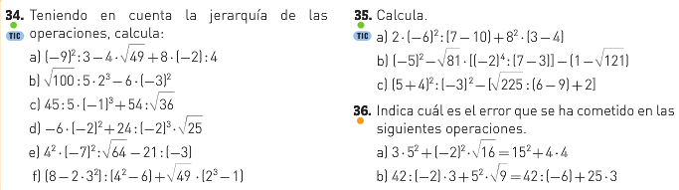
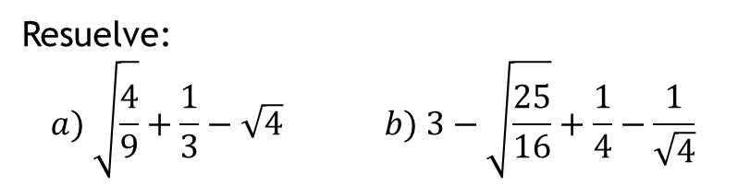
Ejercicios
10/10
28 p32
34 p32
35 p32
36 p32
Resuelve:
$$\begin{matrix}a) \sqrt{\frac{4}{9}}+\frac{1}{3}−\sqrt{4} & & b) 3−\sqrt{\frac{25}{16}}+\frac{1}{4}−\frac{1}{\sqrt{4}}\end{matrix}$$

Slide 13
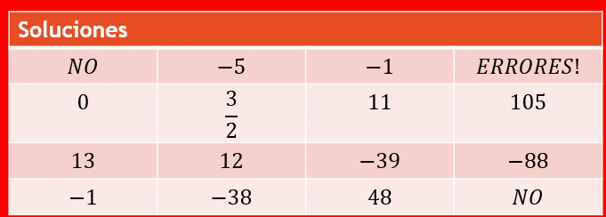
Ejercicios

Slide 14
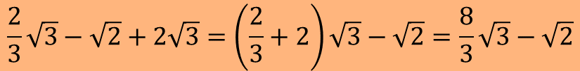
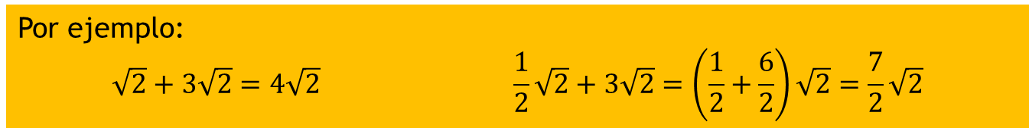
6. Radicales
1/3
Se llaman radicales a trabajar con $\sqrt{2}$, $\sqrt{3}$, etc sin hacer las operaciones, sólo operando con ellos
Por ejemplo:
$$\begin{matrix}\sqrt{2}+3\sqrt{2}=4\sqrt{2} & & & & \frac{1}{2}\sqrt{2}+3\sqrt{2}=\left(\frac{1}{2}+\frac{6}{2}\right)\sqrt{2}\end{matrix}=\frac{7}{2}\sqrt{2}$$
$$2\sqrt{2}+3\sqrt{3}−4\sqrt{2}=−2\sqrt{2}+3\sqrt{3}$$
$$\frac{2}{3}\sqrt{3}−\sqrt{2}+2\sqrt{3}=\left(\frac{2}{3}+2\right)\sqrt{3}−\sqrt{2}=\frac{8}{3}\sqrt{3}−\sqrt{2}$$

Slide 15






6. Radicales
2/3
Hay una técnica que permite extraer factores de una raíz, dejando el resultado más “limpio”, y pudiendo operar con él.
La estrategia se basa en dos pasos:
Descomponer en factores el número dentro de la raíz
Si la raíz es cuadrada, por cada 2 números iguales, uno sale fuera.
Si la raíz es cúbica (3), por cada 3 números iguales, uno sale fuera.
etc
$$\sqrt{8}=\sqrt{2^{3}}=2\sqrt{2}$$
1
2
$$\sqrt{16}=\sqrt{2^{4}}=2^{2}·\sqrt{1}=2^{2}=4$$
8
$$\sqrt[3]{24}=\sqrt[3]{2^{3}·3}=2\sqrt[3]{3}$$
$$\sqrt{32}=\sqrt{2^{5}}=2^{2}·\sqrt{2}$$
3
4
$$\sqrt[3]{81}=\sqrt[3]{3^{4}}=3·\sqrt[3]{3}$$
$$\sqrt{64}=\sqrt{2^{6}}=2^{3}\sqrt{1}=2^{3}=8$$
5
6
7

Slide 16
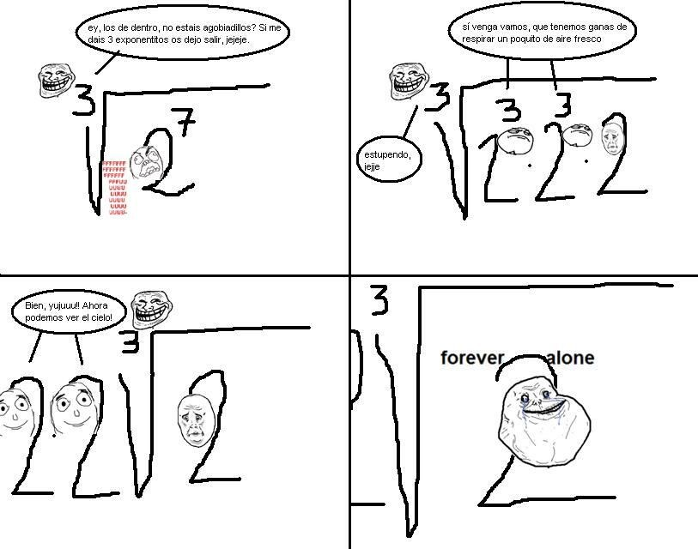
6. Radicales
2.5/3

Slide 17
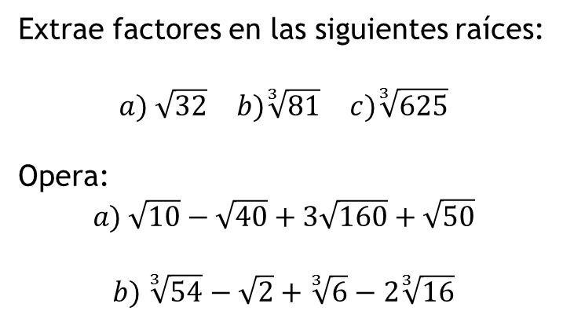
Ejercicios
3/3
Extrae factores en las siguientes raíces:
$$\begin{matrix}a) \sqrt{32} & b)\sqrt[3]{81} & c)\sqrt[3]{625}\end{matrix}$$
Opera:
$$a) \sqrt{10}−\sqrt{40}+3\sqrt{160}+\sqrt{50}$$
$$b) \sqrt[3]{54}−\sqrt{2}+\sqrt[3]{6}−2\sqrt[3]{16}$$
Descompón en factores el radicando
En las raíces cuadradas, cada 2 números sale uno fuera; en las cúbicas, cada tres
Opera aquellos con la misma raíz

Slide 18
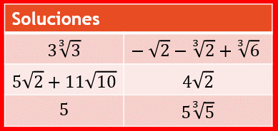
Ejercicios

